Slide 1
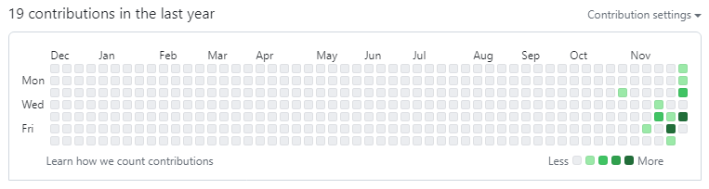
깃허브 Repository 생성 및 관리 매뉴얼
얼마나 꾸준히 깃허브를 사용했는가의 지표. 일명 잔디심기
잔디심기 위해서는 이클립스와 연동하여 Commit과 Push작업이 필요
Commit과 Push의 차이점 : https://thenicesj.tistory.com/506

Slide 2
Contents
Repository생성
이클립스(Java Project)파일 추가 및 Commit
변동사항 Push

Slide 3
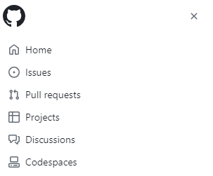
Repository생성
깃 다운로드
깃허브 가입 후 로그인
좌측 상단 메뉴에서 Home
https://git-scm.com/downloads

Slide 4
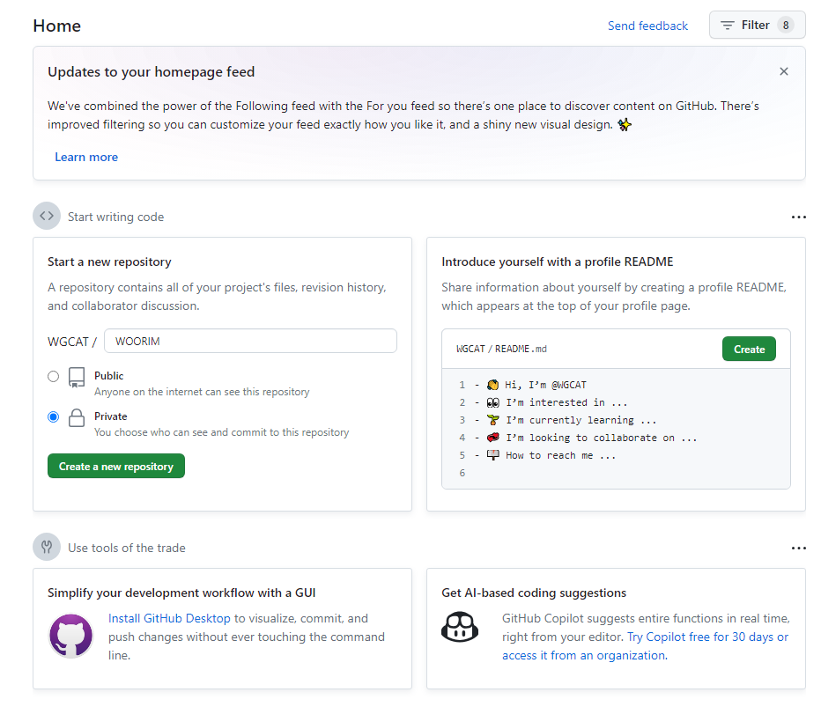
Repository생성
Repository는 파일을 저장할 저장소
Repository명 기입 후
Private체크 확인 후
Create a new Repository

Slide 5
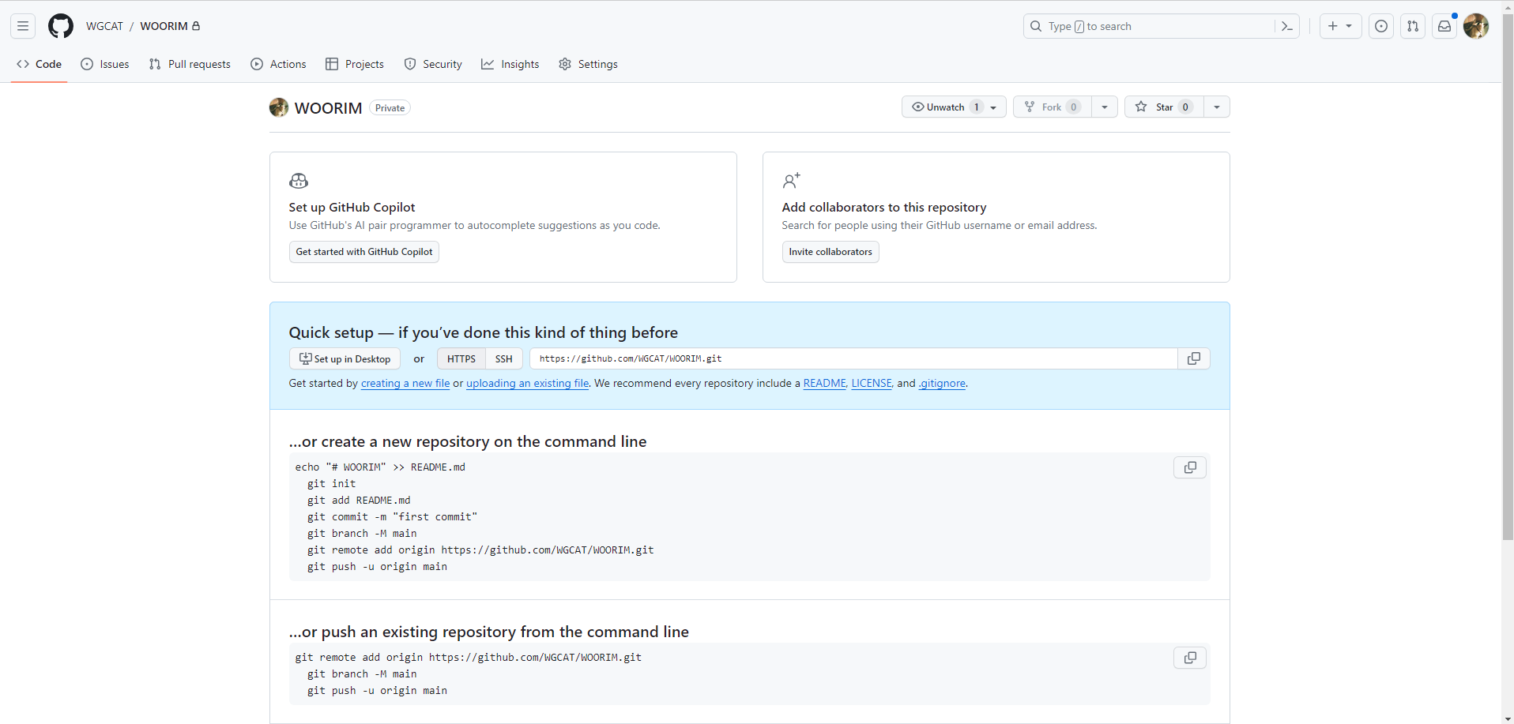
Repository생성
Repository 주소이므로 복사해둘것

Slide 6
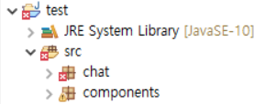
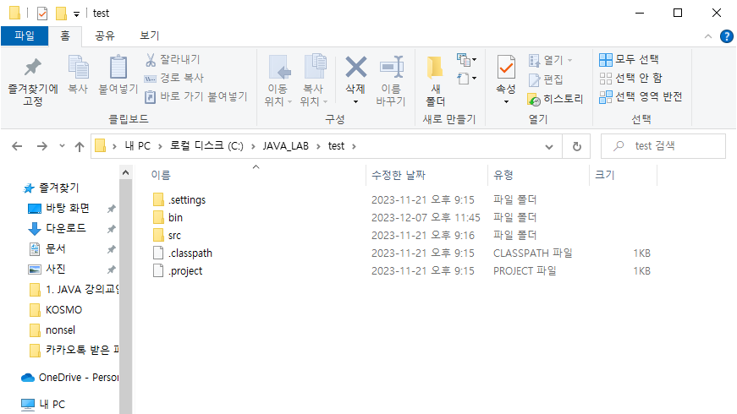
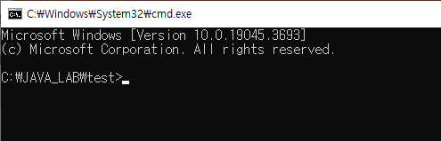
2. 이클립스(Java Project)파일 추가 및 Commit
이클립스에서 Repository로 보내고싶은 프로젝트의 폴더로 가서
주소창 클릭 후 cmd입력 엔터
하게되면 프롬포트가 해당경로를 지니고
실행됨

Slide 7
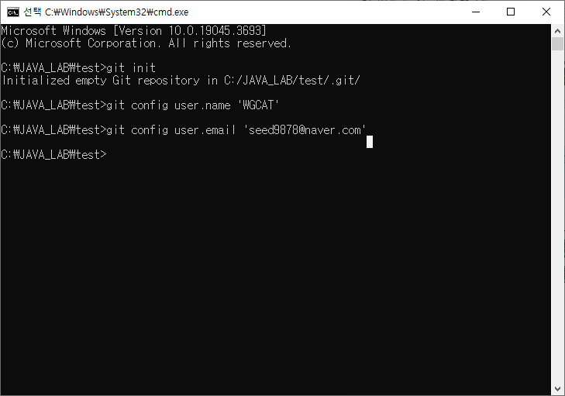
2. 이클립스(Java Project)파일 추가 및 Commit
git init 입력
: 깃폴더를 만드는 작업
git config user.name ‘깃허브닉네임’
: 깃허브 연동과정1
Git config user.email ‘깃허브e메일’
: 깃허브 연동과정2
깃 폴더가 생성되었다는 뜻

Slide 8
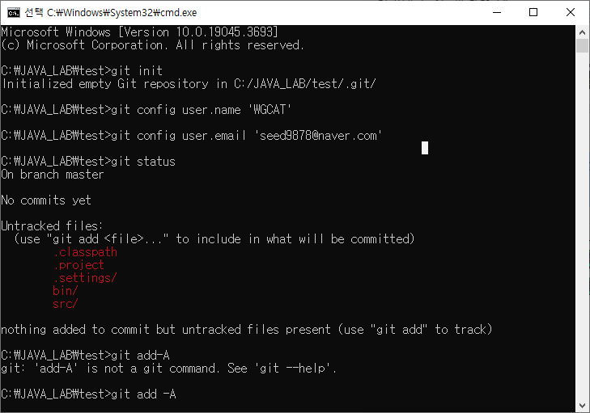
2. 이클립스(Java Project)파일 추가 및 Commit
git status 입력
:해당경로의 파일 상태확인
git add –A 입력
: 파일들을 깃에 추가함
추가되지 않은 파일들
빨갛게 표시됨

Slide 9
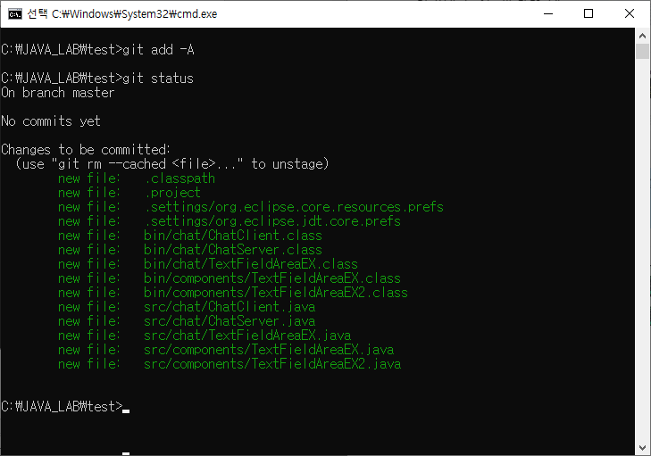
2. 이클립스(Java Project)파일 추가 및 Commit
git status 입력
:해당경로의 파일 상태 재확인
추가되었지만
커밋은 아직임

Slide 10
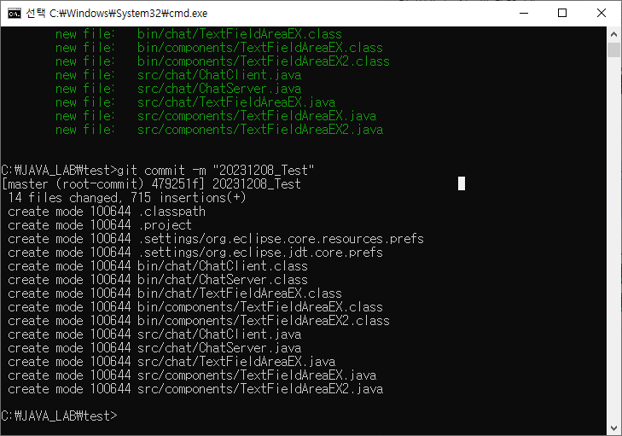
2. 이클립스(Java Project)파일 추가 및 Commit
git commit –m “메모(변동사항 등)” 입력
: 커밋 명령어

Slide 11
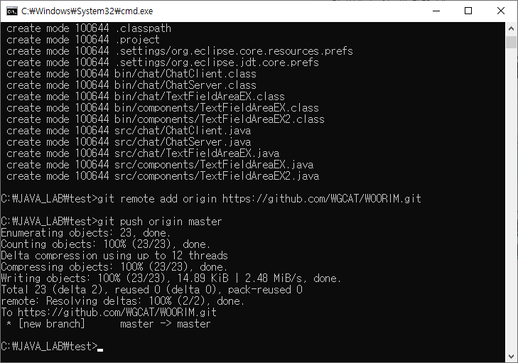
2. 이클립스(Java Project)파일 추가 및 Commit
git remote add origin + ‘주소’ 입력
: 위 과정들을 거친 파일들을
Repository에 추가

Slide 12
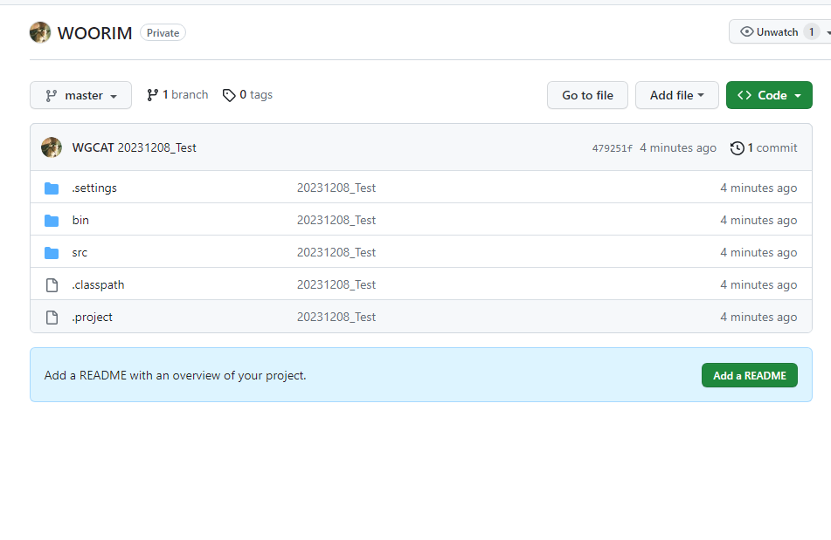
2. 이클립스(Java Project)파일 추가 및 Commit
주소로 가보면 파일들이 생성되어있음

Slide 13
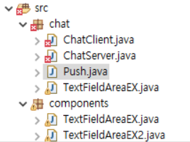
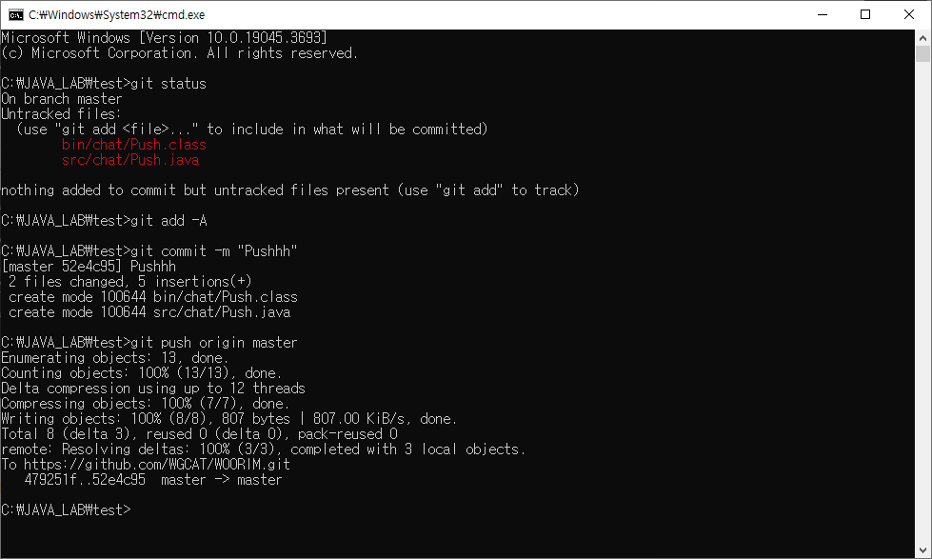
3. 변동사항 Push
새롭게 생성된 파일들
추가되지 않아서
빨갛게 표시
클래스를 추가 후 해당경로의 cmd
git status 입력 : 파일 상태 확인
git add –A 입력 : 파일 깃으로 추가
git commit –m “~~” 입력 : commit
git push origin master 입력 : Push

Slide 14
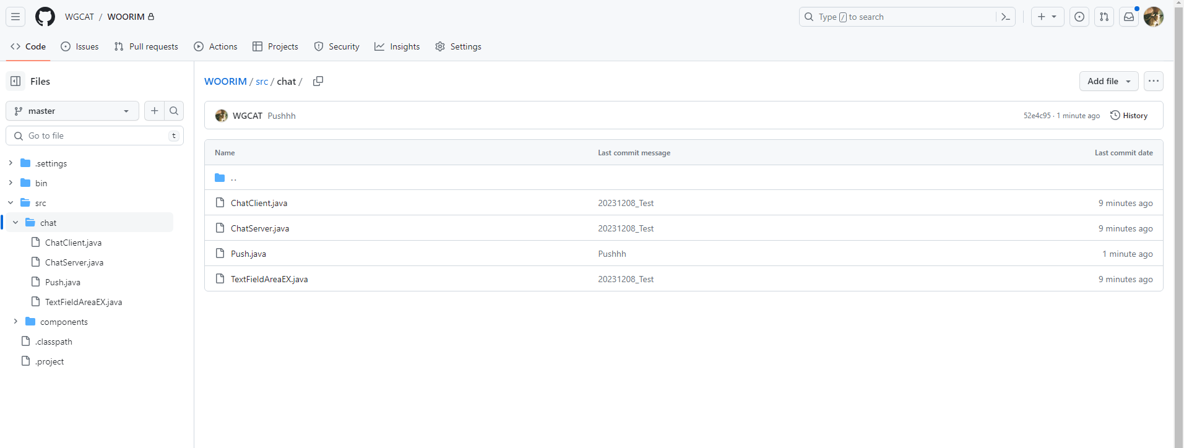
3. 변동사항 Push
Push가 적용되어있음

